Slide 1

Program-mering
Det er sjovt at programmere

Slide 2

Indledning
Hvem er jeg
Hvad er et program
Hvem er du – hvis denne aften er en succes

Slide 3
Brandalarm
start
Test er der røg i lokalet ?
Hvis ja så
Ring til brandvæsenet
Slut hvis
Vent 10 sek
Gå til start

Slide 4
Start case følg denne vejledning
Rejs dig op
Gå op til tavlen
Tag et stykke papir
Skriv dit navn
Gå tilbage
Byt med din side mand
xx

Slide 5
Install af Sandkassen
Sandkassen er her vi laver alt det sjove
Indtaster programmet ligesom vi benytter word
Modtager fejl - syntaktfejl
Afvikler programmet
Se resultatet

Slide 6
Kommando – gør noget
Print ‘velkommen til dette kursus’
‘x’ pling angiver en tekst fra pling til pling
Say ”skriv en tekst”

Slide 7
Variabel fra engelsk variable
Et lager i hukommelsen som vi giver et navn
Vi kan gemme en værdi i en variabel balance=5
Vi kan læse en variabel og hente værdien print balance

Slide 8
To typer variabel
Tal balance=8
Heltal integer kommatal real
Tekst navn=Knud

Slide 9
Hvis det er sandt – så gør noget
i=6
if i > 5 then
print "i større end 5"
else
print "i er mindre end 5"
endif

Slide 10
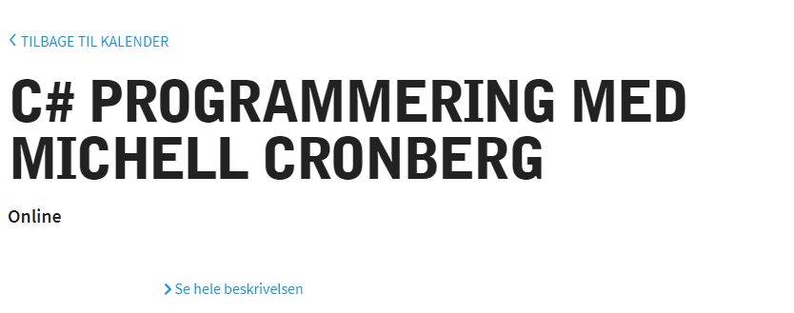
Hvordan kommer jeg videre ?
Gå videre med Basic
https://www.dr.dk/radio/p1/kortsluttet/kortsluttet-27

